Slide 1

Node.JS網頁伺服器範例(MongoDB資料庫) 筆記資料
紀錄：
使用Node.JS來架設後端伺服器(app.js)後
透過http://localhost:3000/
進行HTML(index.html)、JS、CSS 前端網頁呈現
使用者進行HTML前端操作後回傳資料到伺服器端進行資料處理
在伺服器端會連接本地MongoDB資料庫
可進行 新增、查詢、刪除、修改 操作
指令動作完成後會回傳給 前端網頁 回報結果
參考網站：https://ithelp.ithome.com.tw/articles/10311067?sc=pt

Slide 2
事前安裝軟體
1.Node.JS
2.MongoDB
3.Mongosh
4.MongoDBCompass
5.Visual Studio Code

Slide 3
Node.JS
何謂 Node.js
Node.js 是以 JavaScript 語言為基礎，是一個開放的原始碼 (Open Source) 的應用程式框架 (Application Framework)。
Node.js 是一個高效能、易擴充的網站應用程式開發框架 (Web Application Framework)。它誕生的原因，是為了讓開發者能夠更容易開發高延展性的網路服務，不需要經過太多複雜的調校、效能調整及程式修改，就能滿足網路服務在不同發展階段對效能的要求。在眾多後台語言中，選擇 Node.js 的原因有以下幾點：
●可自己寫 web server
●高效能「非同步IO」不會延遲等待
●低耗能(需要時再取得資源)
●第三方模組支援
●入門簡單

Slide 4
MongoDB
MongoDB 是什麼？
MongoDB 是一種文件導向資料庫管理系統，由 C++ 撰寫而成，是一個以分散式檔案儲存為基礎的資料庫，旨在 Web 應用提供可擴充的高性能資料儲存解決方案。
它是 10gen 開發的 NoSQL (Not only SQL - 不只有 SQL)。
不是關聯式資料庫，沒有 Schema。
它是用來處理巨量資料的資料庫，這個資料庫是以文件導向儲存(Document Oriented Storage)的資料庫，以 key:value 表示，儲存格式與 JSON 完全一樣。
簡潔的文件模型。
容易水平擴展。
三層式的結構：
●資料庫(Database)
●集合(Collection)
●文件(Document)

Slide 5
Mongosh
MongoDB Shell (mongosh)
MongoDB Shell是一個 JavaScript 和 Node.js REPL環境， 用於與 MongoDB 部署進行交互 mongosh Atlas、本機或另一台遠端主機上。使用MongoDB Shell測試查詢並與 MongoDB 資料庫中的資料進行互動。
參考網站： https://www.mongodb.com/docs/mongodb-shell/

Slide 6
MongoDB Compass
MongoDB 的圖形介面(GUI)
Compass 是一種用於查詢、優化和分析 MongoDB 資料的免費互動式工具。獲取關鍵見解，拖放以構建管道等。
在 Compass 中輕鬆處理您的資料，Compass 是由 MongoDB 構建並用於 MongoDB 的圖形化使用者介面。Compass 在單個集中式介面中提供模式分析、索引優化和聚合管道等所有功能。
參考網站： https://www.mongodb.com/zh-cn/products/tools/compass

Slide 7
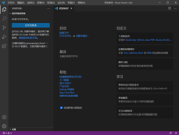
Visual Studio Code
Visual Studio Code（簡稱 VS Code）
是一款由微軟開發且跨平台的免費原始碼編輯器[7]。該軟體以擴充元件的方式支援語法突顯、程式碼自動補全（又稱 IntelliSense）、程式碼重構功能，並且內建了命令列工具和 Git 版本控制系統[8]。使用者可以更改佈景主題和鍵盤捷徑實現個人化設定，也可以透過內建的擴充元件程式商店安裝其他擴充元件以加強軟體功能。

Slide 8
架構圖
使用者
user
Index.html
用戶端
(前端)
style.css
網頁介面
script.js
伺服端
(後端)
node app.js
MongoDB
資料庫

Slide 9
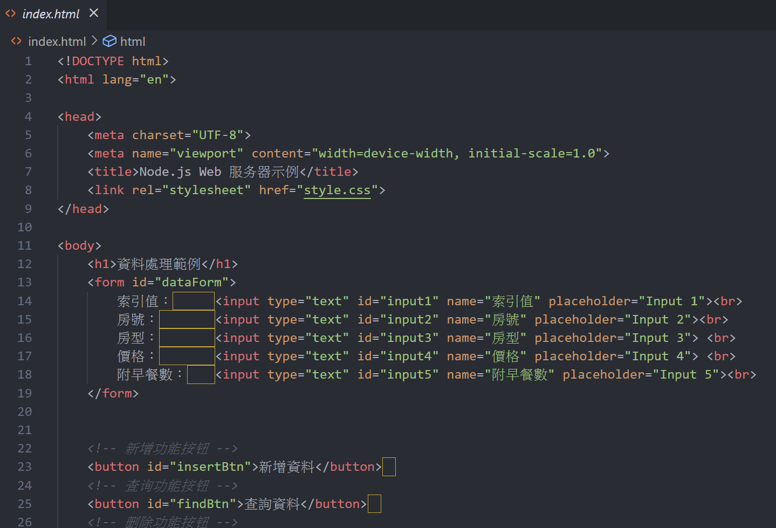
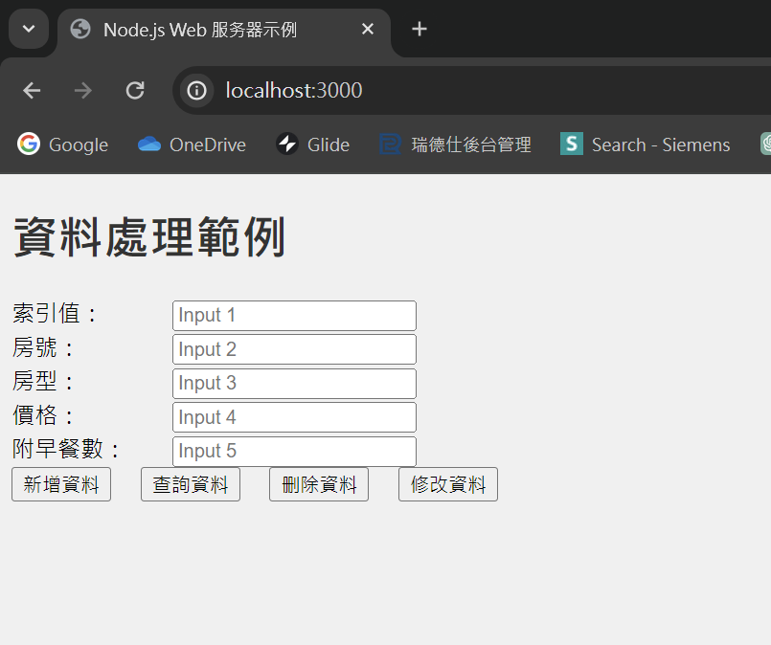
客戶端(前端)-程式組成
前端程式包括index.html、script.js、style.css
HTML：網頁內容的描述語言
CSS：網頁外觀形態的描述語言
JavaScript：一門函式先行的直譯式程式語言，經常用在呈現網頁動態效果。

Slide 10
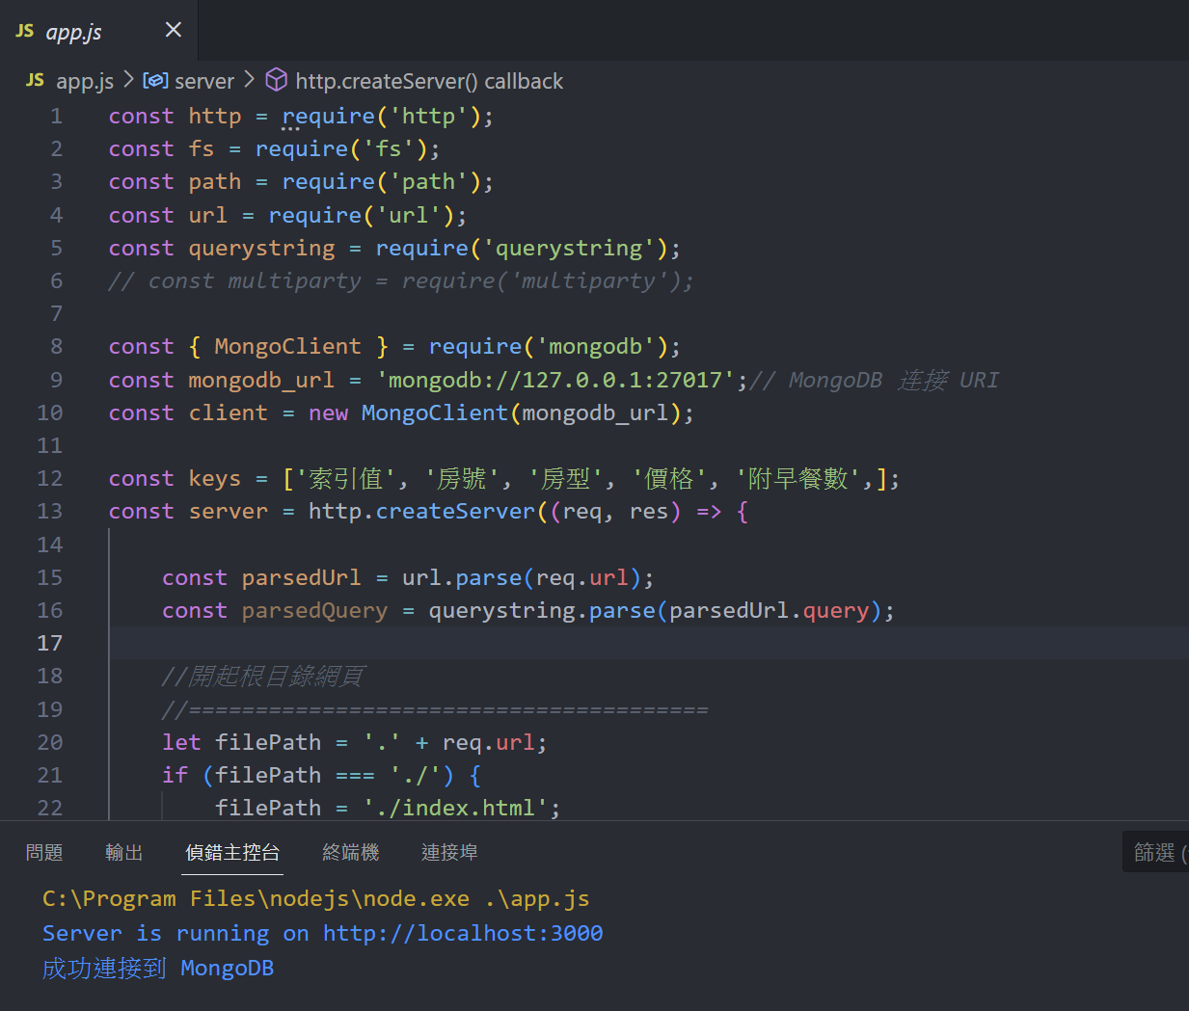
伺服端(後端)-程式組成
後端程式:app.js
app.js檔案是一個Node.js 應用程式的入口點，它包含了定義應用程式行為的程式碼，包括建立伺服器、定義路由、處理請求和發送回應等。運行node app.js命令將啟動應用程序，並使其能夠回應來自客戶端的請求。[另外app.js會跟本地的資料庫進行資料連線存取]

Slide 11
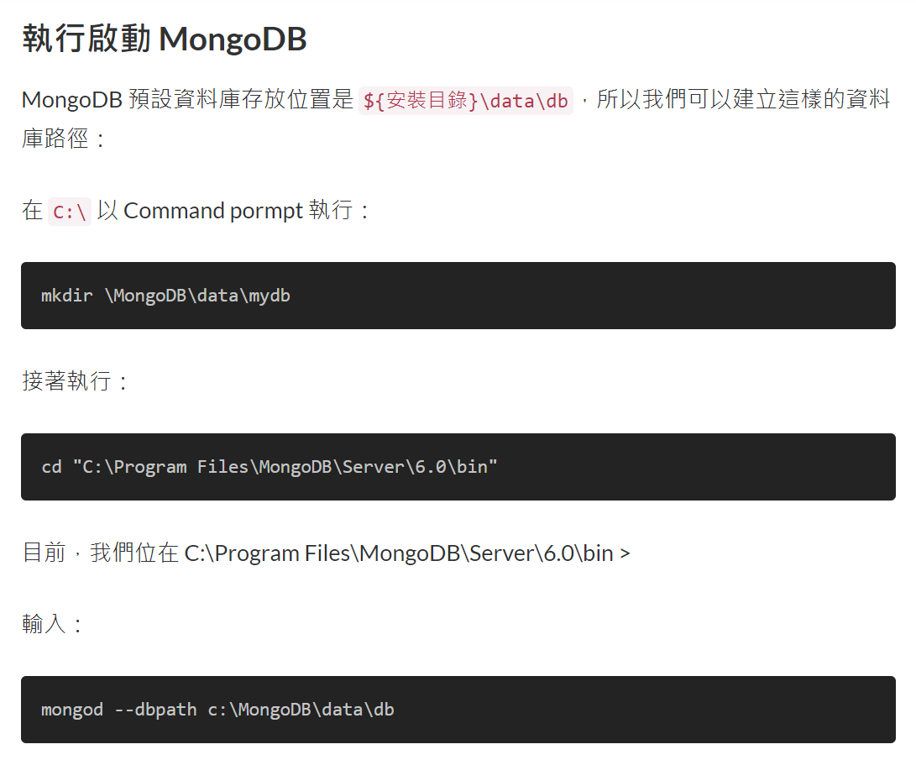
創建MongoDB資料庫

Slide 12
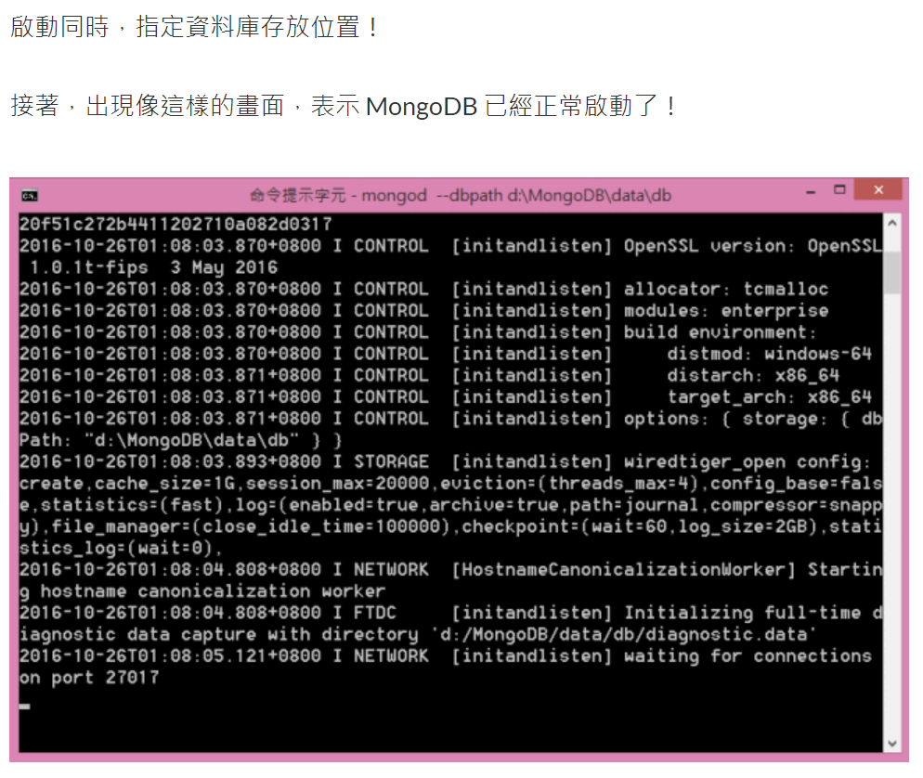
RUN MongoDB資料庫

Slide 13
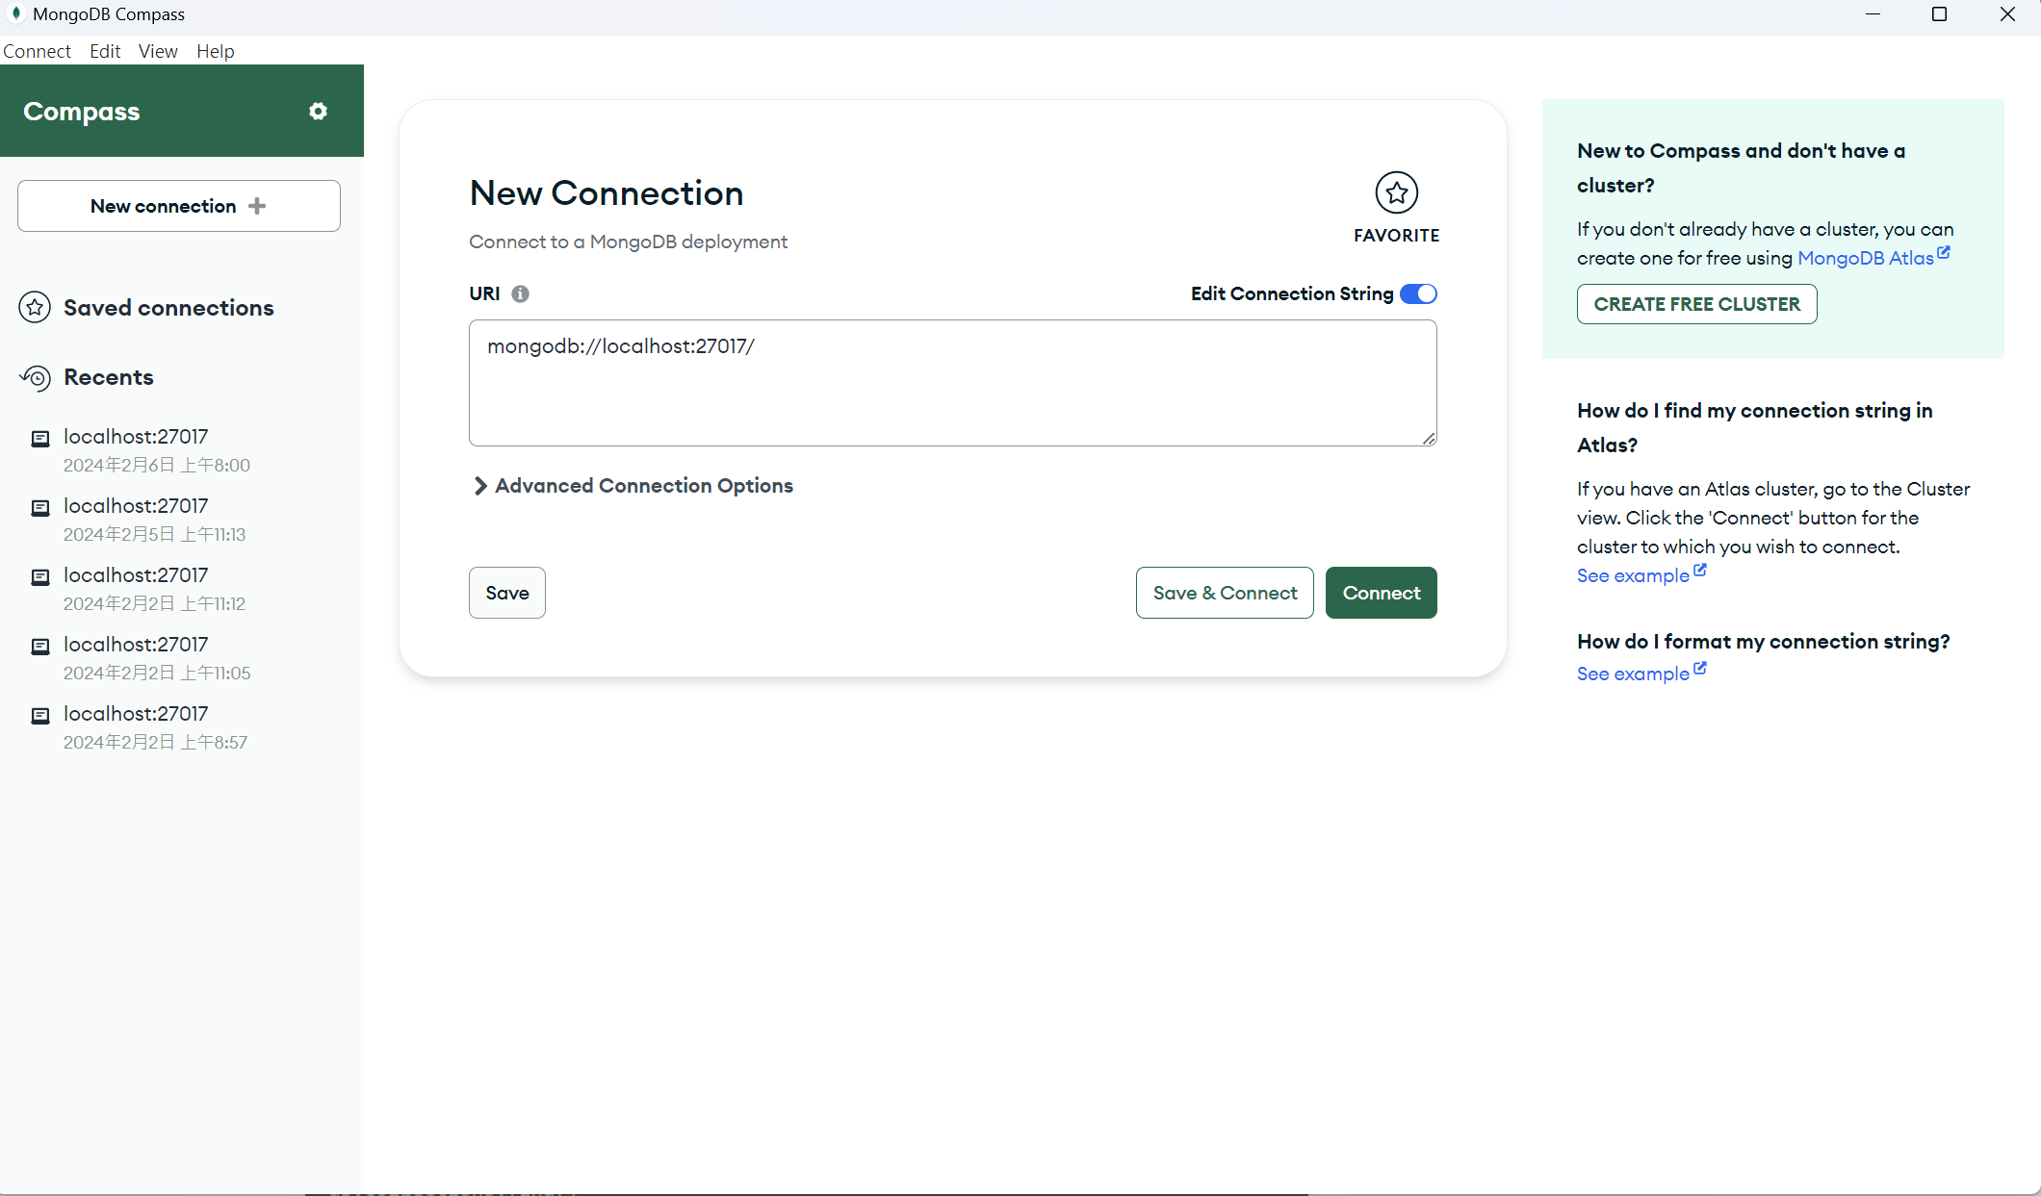
MongoDBCompass
開啟MongoDB Compass後連線資料庫

Slide 14
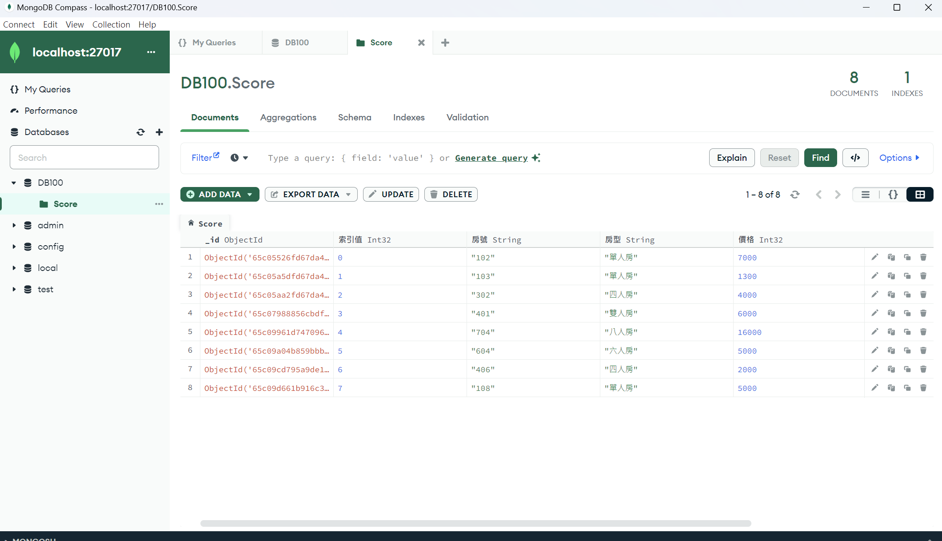
MongoDBCompass
可以看到資料庫內部資料，能直接進行「新增」、 「查詢」 、 「刪除」 、 「修改」

Slide 15
操作步驟
1.先到C:\Program Files\MongoDB\Server\7.0\bin RUN mongod.exe(打開資料庫)
2.先架設網頁伺服器Run node app.js(可透過Visual Studio Code來Run)
3.打開Google Chrome 無痕 輸入網址http://localhost:3000/
進入index.html(這透過網頁伺服器RUN的網頁)
[另外用無痕的原因是因為用一般的Chrome無法執行http(安全性阻擋)]
4.即可進行網頁操作(對資料庫讀寫功能)
-透過Visual Studio Code來監控app.js程式(後端)的運行、監看資料內容
-透過Google Chrome Sources來監控script.js程式(前端)的運行、監看資料內容

Slide 16
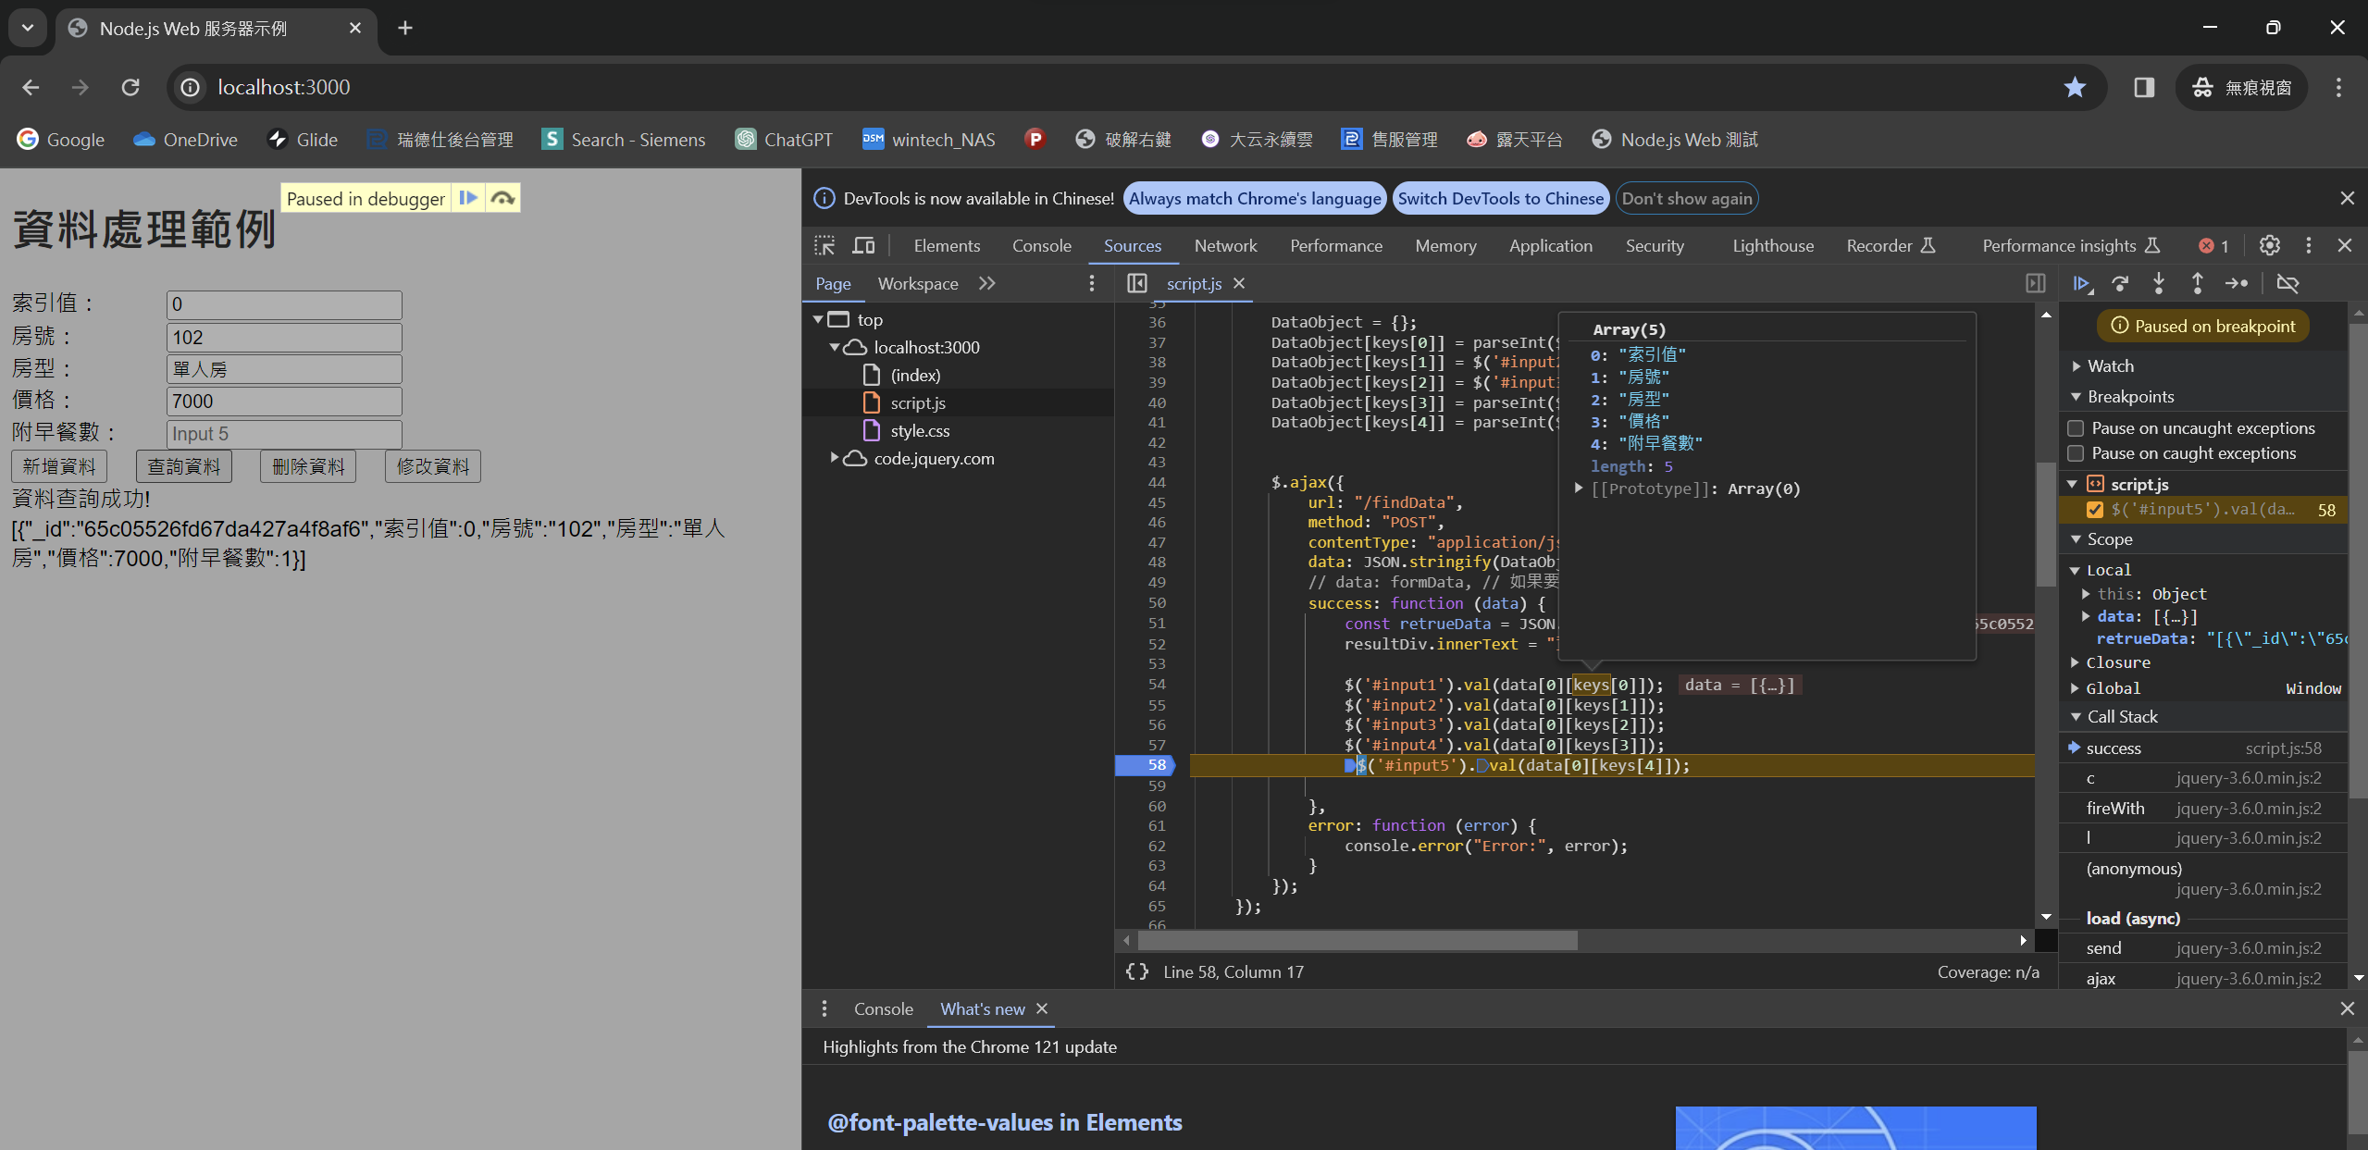
監控script.js程式(前端)的運行

Slide 17
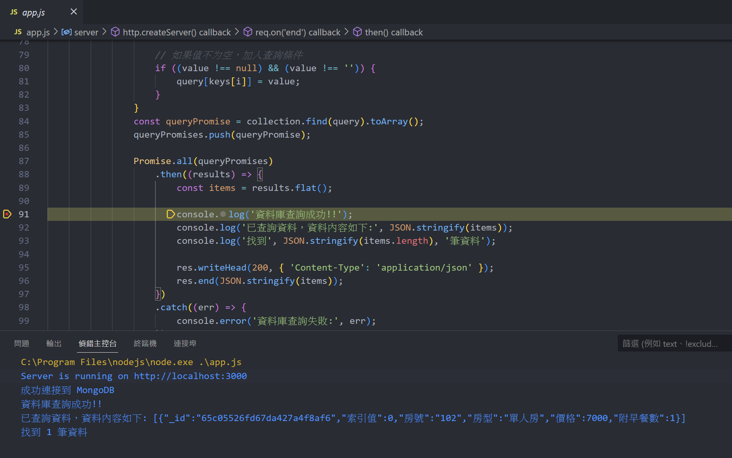
監控app.js程式(後端)的運行

